Slide 1
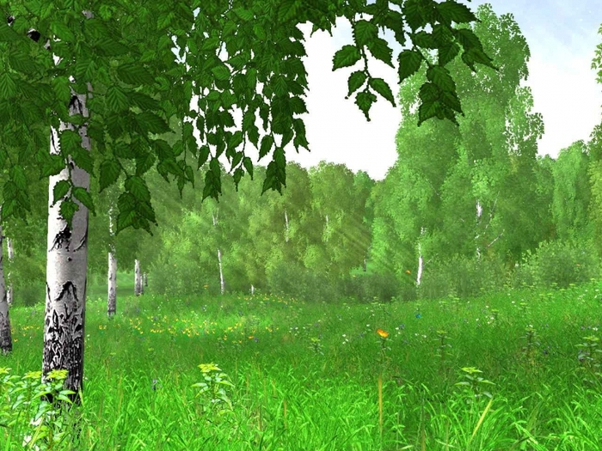
Животный и растительный мир в окрестностях Тавды богат и разнообразен. Раздели слова из списка на живое и неживое. Заполни таблицу.
Гриб
Камень
Река
Ящерица
Песок
Медведь
Берёза
Коршун
ЖИВОЕ | НЕЖИВОЕ

Slide 2
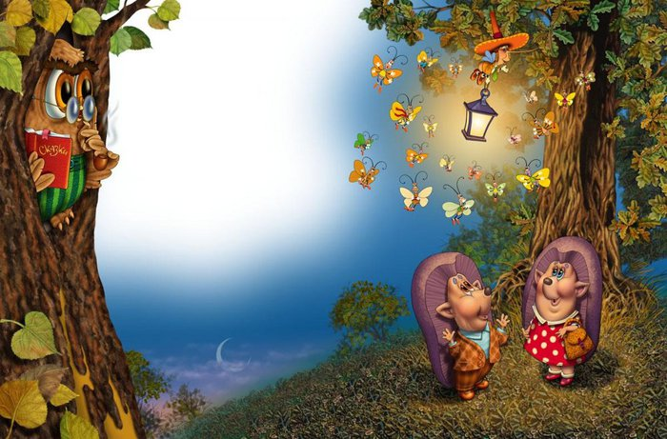
Здесь даны названия животных. Только буквы в них перепутаны. Поставьте буквы на место и ответьте на вопросы.
1.Какое из этих животных самое маленькое?
РУБАКС, ЕДЬМВЕД, ШУГЛЯКА, АНБАК, БАКОСА.
Ответ:_________________________
2. Какое животное «лишнее»?
Ответ: _________________________

Slide 3

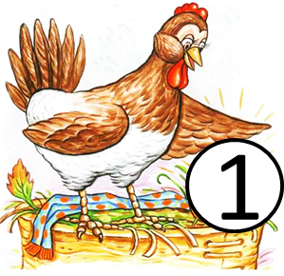
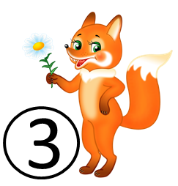
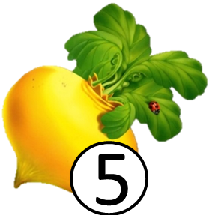
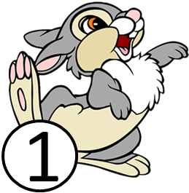
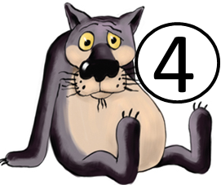
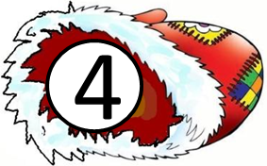
Цифры рядом с картинкой показывают, какую по счёту букву надо взять из этого слова. Запиши слово, которое получится без каких-либо знаков препинания.
Ответ:____________________________

Slide 4
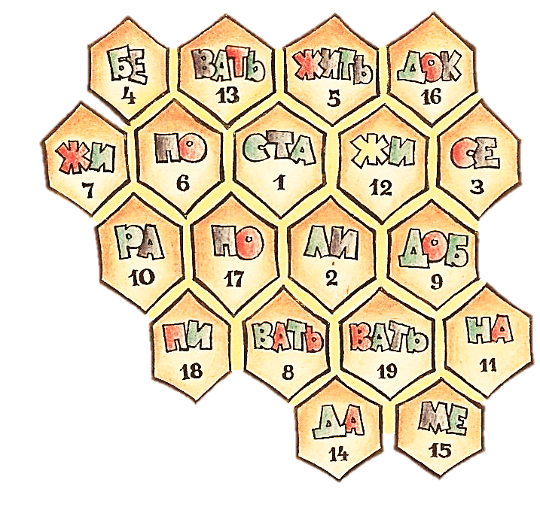
Прочитай слоги в порядке возрастания цифр и выбери, что получилось.
а) начало сказки б) загадка в) конец сказки г) скороговорка д) песня

Slide 5
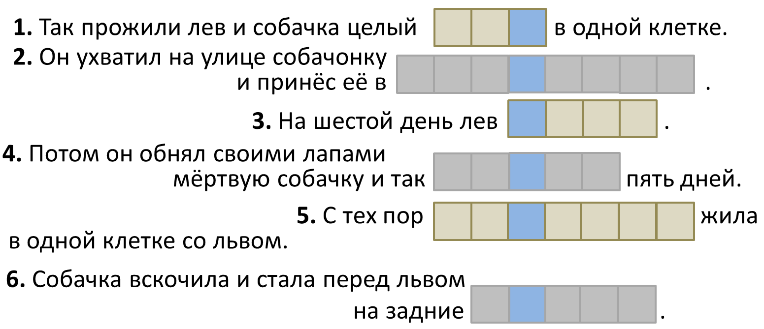
Разгадай кроссворд по произведению Л.Н.Толстого «Лев и собачка» и ты узнаешь, что связывало льва и собачку. В ответе запиши слово, которое получилось, без каких-либо знаков препинания.
ОТВЕТ: _______________________________________________________

Slide 6
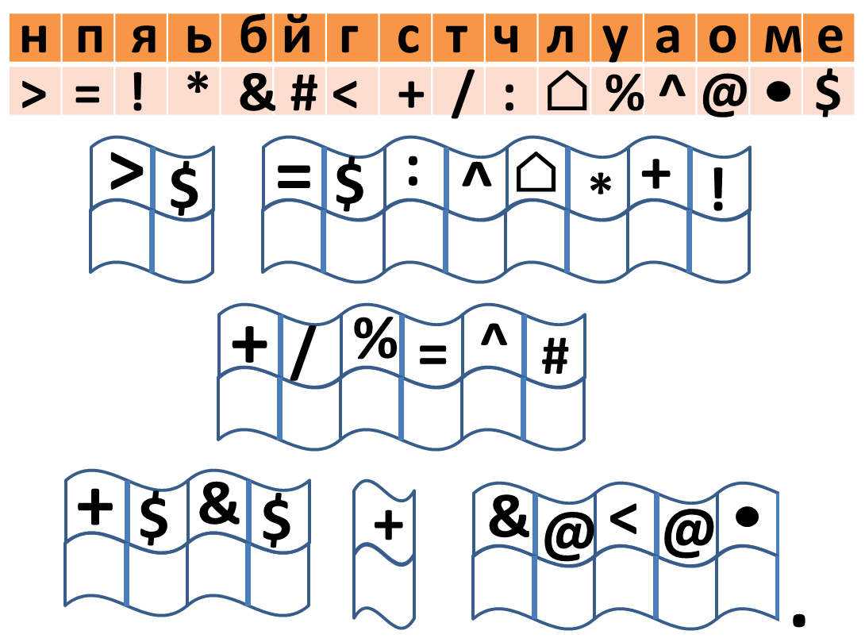
Разгадай зашифрованное выражение, заменяя символы соответстующими буквами. Кто говорил эти слова? Ответ запиши с одним пробелом между словами без каких-либо знаков препинания.
Ответ:____________________

Slide 7
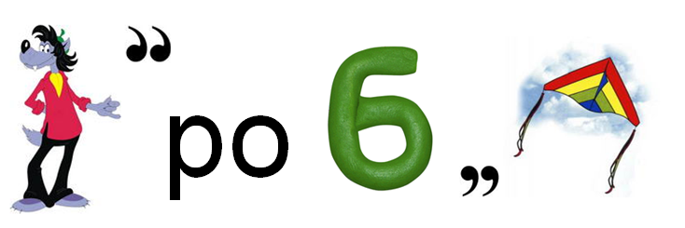
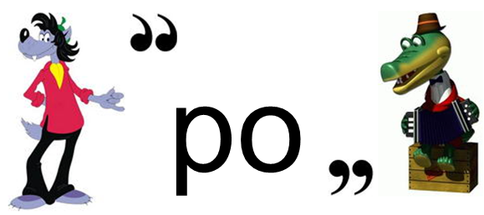
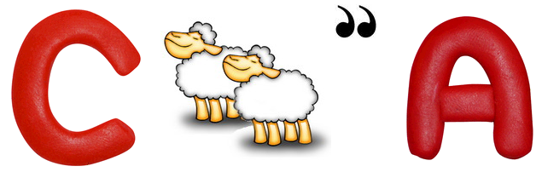
Разгадай ребусы и выбери, какое название подходит к произведению И.С.Тургенева, из которого этот отрывок:
Любовь, думал я, сильнее смерти и страха смерти. Только ею, только любовью держится и движется жизнь.
в)
а)
б)

Slide 8

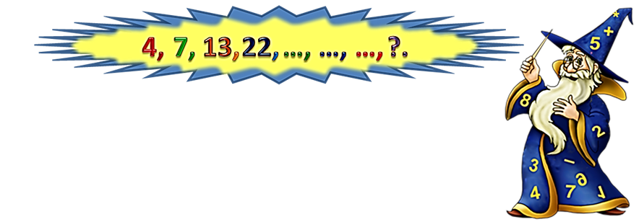
Вопрос профессора Цифирелло.
Найди закономерность и запиши число, которое должно стоять на месте вопросительного знака. Полученное число запиши в ответе без знака препинания.
Ответ __________________________

Slide 9

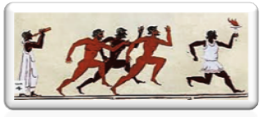
На гору Олимп приехали соревноваться три атлета – Адонис, Никон и Дориас. Когда у них спросили, кто какое место занял, то были получены следующие ответы:
1) Адонис не на первом месте, а Никон не на втором.
2) Дориас не на третьем месте, а Адонис не на втором.
Какое место занял каждый из атлетов?
а) Адонис – 1, Никон – 2, Дориас – 3 б) Никон –1, Дориас – 2, Адонис – 3
в) Дориас – 1, Адонис – 2, Никон – 3 г) Адонис –1, Дориас – 2, Никон – 3
д) Никон – 1, Адонис – 2, Дориас – 3 е) Дориас –1, Никон – 2, Адонис – 3

Slide 10
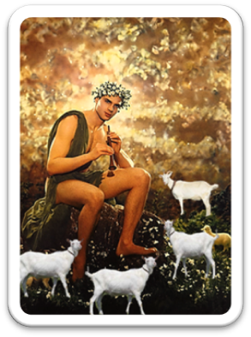
Бог пастухов Пан смотрел на свое стадо коз и думал: «Если бы к этому стаду добавить еще половину, да ещё десяток коз, то в стаде стало бы ровно 100 коз. Сколько коз было в стаде Пана? Ответ записать только числом без буквенного обозначения и знаков препинания.
Ответ: ____________________________

Slide 11
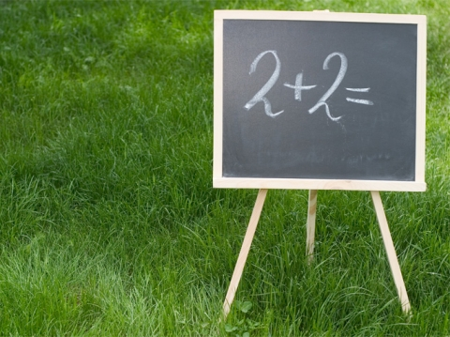
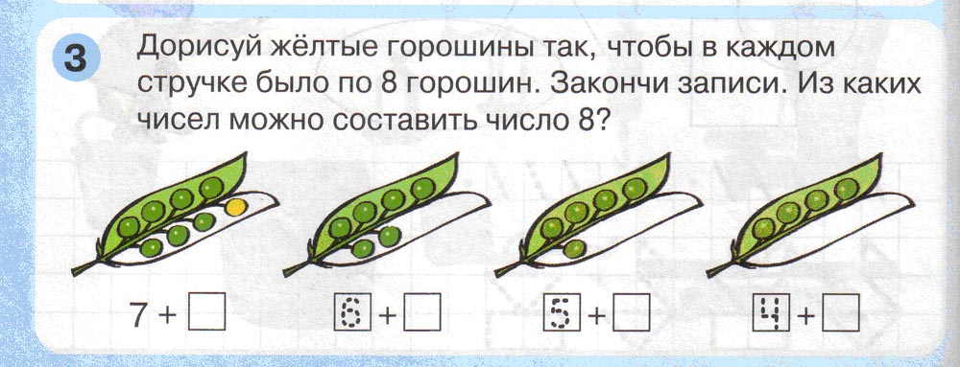
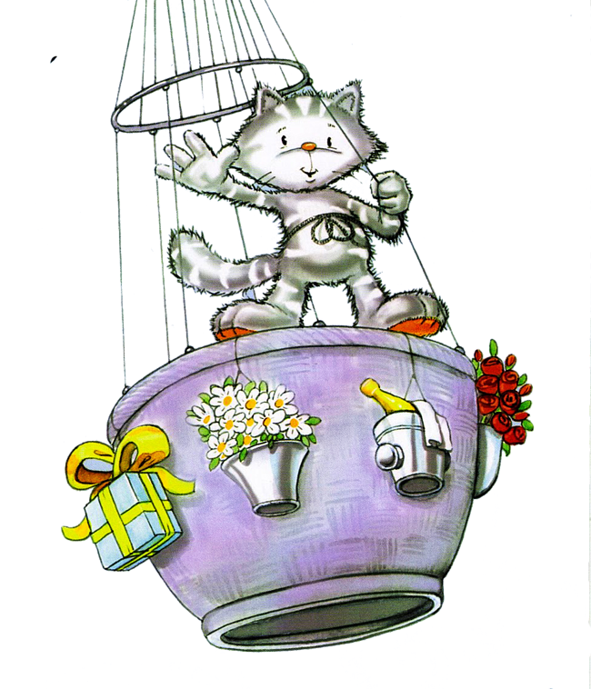

Slide 12
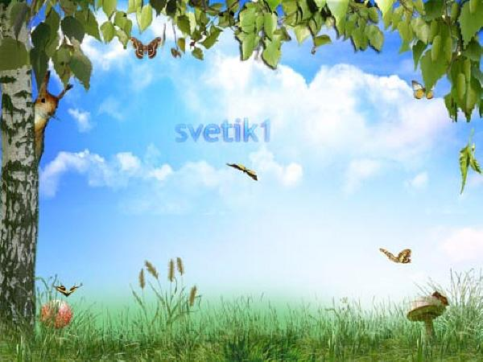
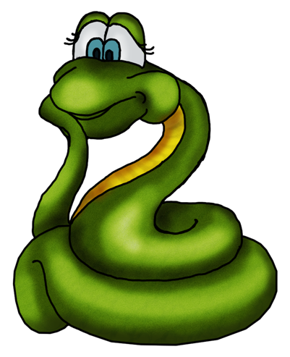
Из террариума сбежали 4 гадюки, 5 кобр и 8 гремучих змей. Длина каждой гадюки 1 метр, каждой кобры 2 м, а каждой гремучей змеи 3 м. Сколько метров ядовитых змей сбежало из террариума?
Решение:
Ответ: _______________________

Slide 13

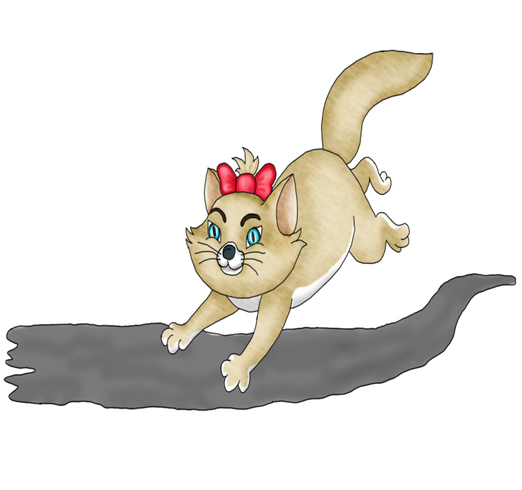
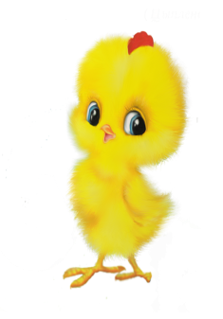
За цыплятами котята
Во дворе гонялись.
И в веселой кутерьме
Все перемешались.
Сосчитать никто не смог,
Только получили:
12 голов, 28 ног
Во дворе пылили.
И задумались ребята:
Где цыплята, где котята?
Сколько птиц? Или зверей?
Сосчитай, дружок, скорей!
а) 2 котенка б) 3 котенка в) 4 котенка
г) 10 цыплят д) 9 цыплят е) 8 цыплят

Slide 14
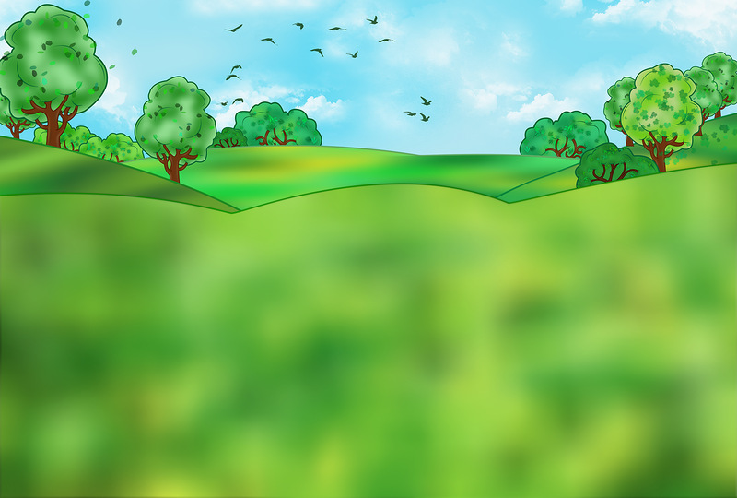
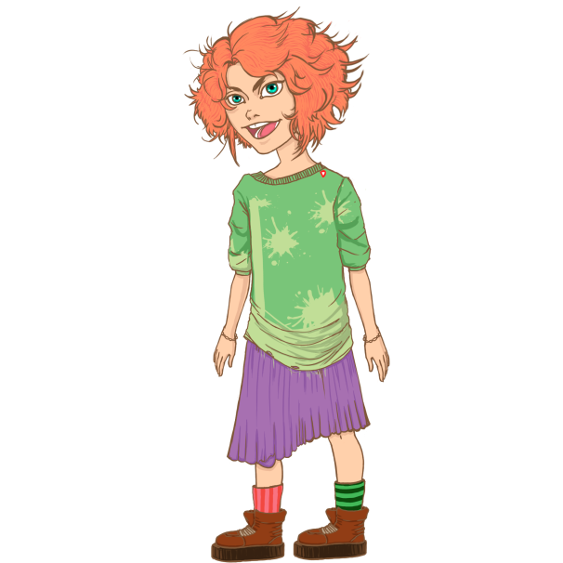
Врушка-хохотушка обманывает в субботу, воскресенье и среду, а в остальные дни говорит правду. В какие дни недели она может точно сказать: «Я обманула вчера»?
а) понедельник б) вторник в) среда г) четверг
д) пятница е) суббота ж) воскресенье

Slide 15
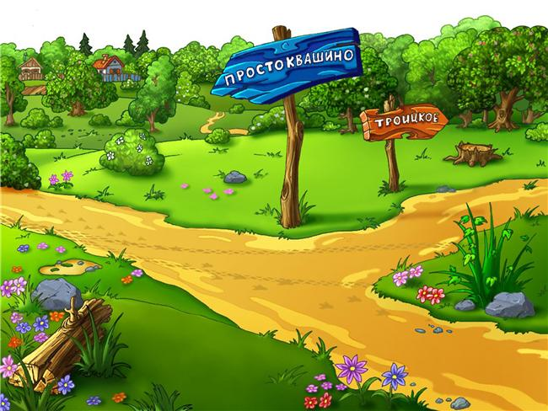
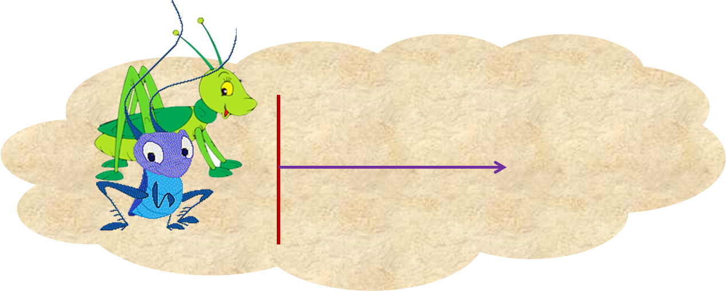
Кузнечик и сверчок соревнуются в прыжках в длину. Они одновременно начинают прыгать в одном и том же направлении. Прыжок кузнечика составляет 30 см, а прыжок сверчка – 25 см. За секунду кузнечик совершает 2 прыжка, а сверчок – 3 прыжка. Кто окажется впереди кузнечик или сверчок?
а) кузнечик б) сверчок
И на сколько сантиметров?
а) на 5 см впереди б) на 15 см впереди
в) на 15 м впереди г) на 10 см впереди

Slide 16
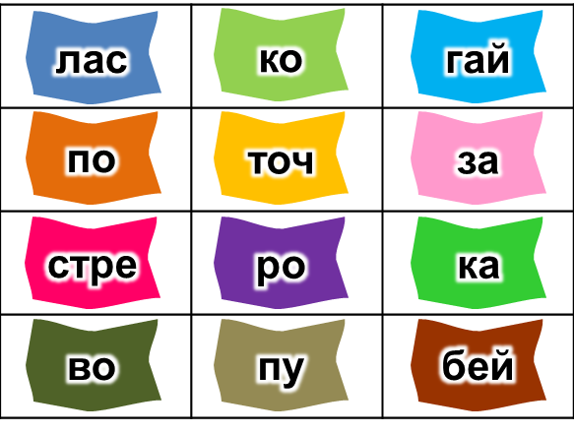
Соберите названия животных, выбирая в каждом столбике по одному слогу. Какое животное в данной группе лишнее? Запишите это слово в ответе без каких-либо знаков препинания.
Ответ:_____________________________________

Slide 17
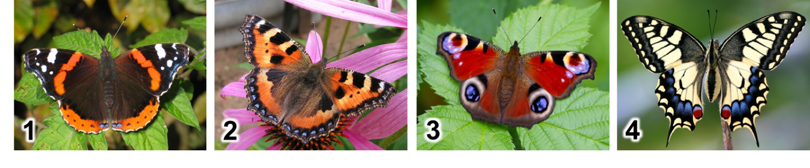
1. Рассмотрите бабочек. Выберите ответ, в котором все бабочки названы правильно.
а) 1 адмирал, 2 махаон, 3 павлиний глаз, 4 крапивница
б) 1 адмирал, 2 крапивница, 3 павлиний глаз, 4 махаон
в) 1 крапивница, 2 махаон, 3 адмирал, 4 павлиний глаз
г) 1 махаон, 2 адмирал, 3 павлиний глаз, 4 крапивница
2. Подумай, какая связь между словами СОБАКА – ШЕРСТЬ?
Найди пару слову ЩУКА.
а) зубы
б) рыба
в) удочка
г) чешуя

Slide 18
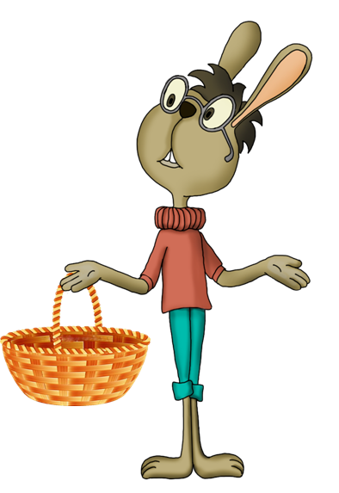
Кролик может собрать в корзинку только те продукты, в которых пропущенные буквы требуют проверки.
Что же будет в корзинке у Кролика?
а) фасо . ь б) сала .
в) огуре . г) укро .
д) петру . ка е) морко .ь
ж) реди . ка з) щаве . ь
и) тома… к) карто…ка

Slide 19
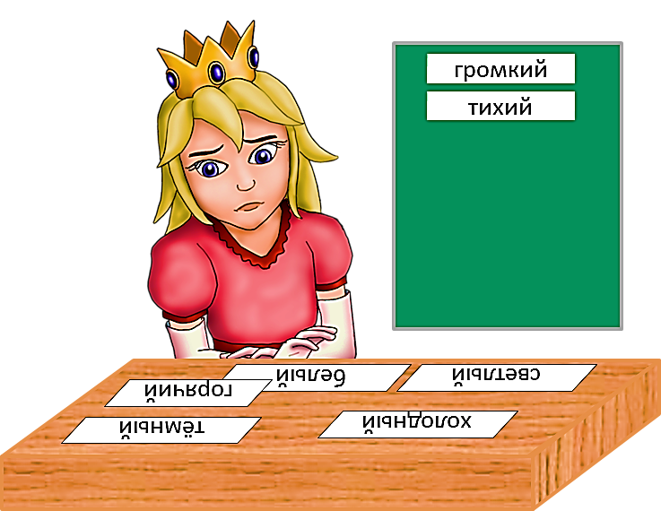
Перед маленькой принцессой лежат карточки со словами. Из них надо составить пары и найти одно лишнее, не имеющее пары слово. Только после этого ей разрешат пойти на бал. Одну пару принцесса уже нашла: громкий – тихий. А дальше у неё не получается. Помоги принцессе – составь пары и отметь только лишнее слово, не имеющее пары.
а) горячий б) тёмный в) холодный
г) светлый д) старый
е) чёрный ж) молодой

Slide 20
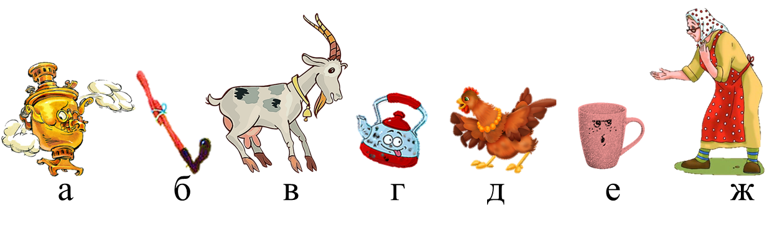
В сказках все предметы оживают, а вот в обыденной жизни многие из сказочных персонажей не являются одушевлёнными. Выбери из персонажей сказки К.И.Чуковского «Федорино горе» имена существительные, которые в обычной жизни является неодушевлёнными.

Slide 21
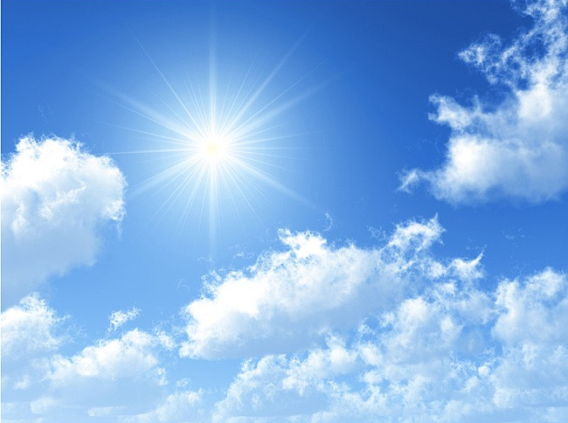
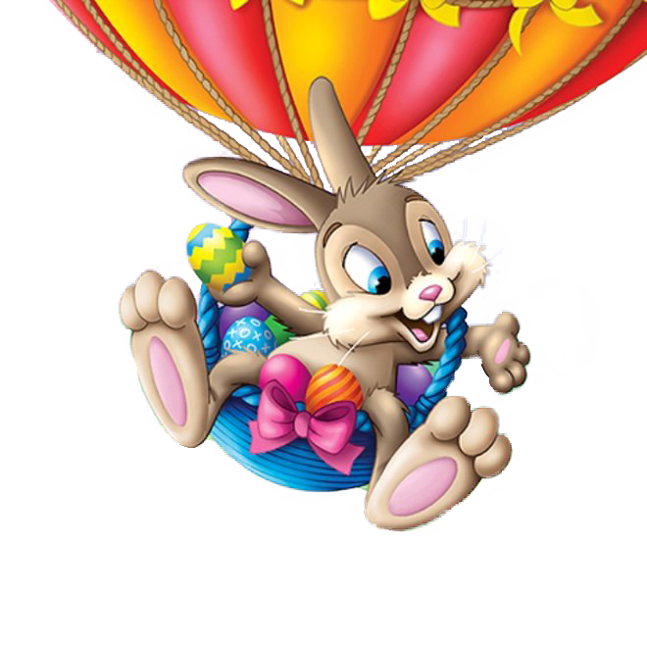
ДОПОЛНИ МОДЕЛИ
18
34
10
30
68
57
3
40

Slide 22
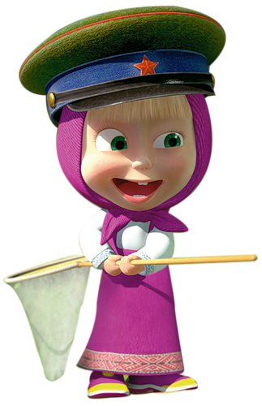
ЛОВИ ОШИБКУ
а) ежы ё) душистые
б) чюдо ж) колючяя
в) роща з) тушит
г) чяшка и) жызнь
д) ерши й) щюпальца
е) щючка к) чайник

Slide 23
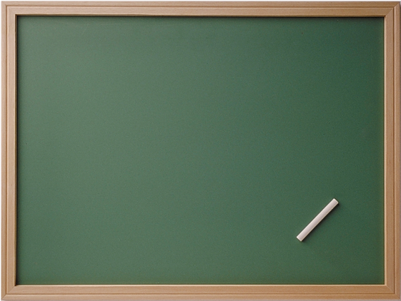
Допиши по два примера в каждый столбик, вычисли.
35+2
45+2
55+2
_____
_____
22-11
33-22
44-33
_____
_____

Slide 24
Составь и запиши подобное выражение.
6 + = 24-10
7 + = 62-20
8 + = 47-30
________________

Slide 25
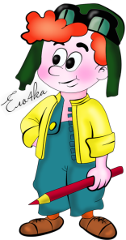
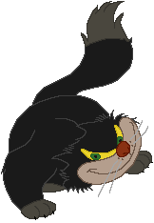
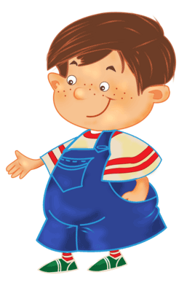
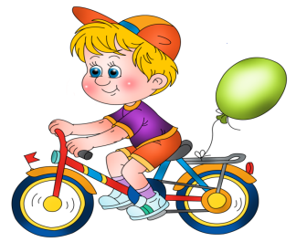
1. Замени предложение «Он всё умеет делать» фразеологизмом.
а) Из рук вон плохо.
б) Правая рука.
в) Перебиваться с хлеба на квас.
г) Мастер на все руки.
2. Укажи номера предложений, в которых употреблены фразеологизмы.
а) Я хотел пожаловаться учителю на соседа, но вовремя прикусил язык.
б) При появлении кота Васьки воробьёв как ветром сдуло.
в) В конце ноября листья с деревьев ветром сдуло.
г) Петя споткнулся, упал и прикусил язык.
3. Замени выделенное слово в выражении «бархатный голос» близким по смыслу словом.
а) весёлый
б) приятный
в мрачный
г) лёгкий
4. Найдите предложение, в котором допущена ошибка в употреблении фразеологизма.
а) Народу в зале было хоть пруд пруди.
б) От страха у него душа в ноги ушла.
в) Петя так быстро убегал от нас, что только пятки сверкали.
г) У деда гора с плеч свалилась, когда были решены все проблемы.

Slide 26
Найди неизвестное число
+5
--2
?
+4
22

